Slide 1
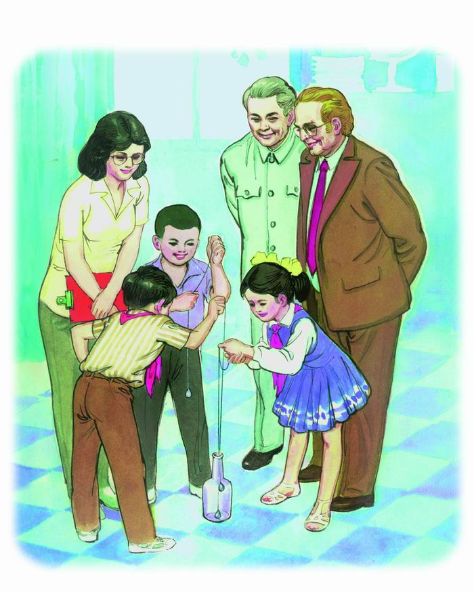
一次成功的实验

Slide 2
先… …
接着… …
然后… …
最后… …

Slide 3
“这个瓶子是一口井，不过现在井里没有水。你们手里拿着的铅锤代表你们自己。井口很窄，一次只能上来一个人。”

Slide 4
“危险！快上来！一… …二… …”

Slide 5
一个女孩低声对两个同伴说：“快！你第一，你第二，我最后。”

Slide 6
女孩不假思索地说：“有了危险，应该让别人先出去。”

Slide 7
女孩不假思索地说：“有了危险，应该让别人先出去。”

Slide 8
“快！
你第一，
你第二，
我最后。”

Slide 9
“这个实验我做过许多次，每次孩子们都争着往外拉铅锤，结果铅锤都堵在瓶口，一个也拉不出来。今天，我的实验终于获得了成功。”

Slide 10
实验成功是因为（ ）。
实验失败是因为（ ）。

Slide 11
这位教育家想到（ ）激动地抱起女孩，好久才放下。

